Slide 3
اثبات الحساب
يوم القيامة

Slide 4
س: ما اسمه ؟ ما مناقبه ؟ متى أسلم ؟ متى توفي ؟

Slide 5
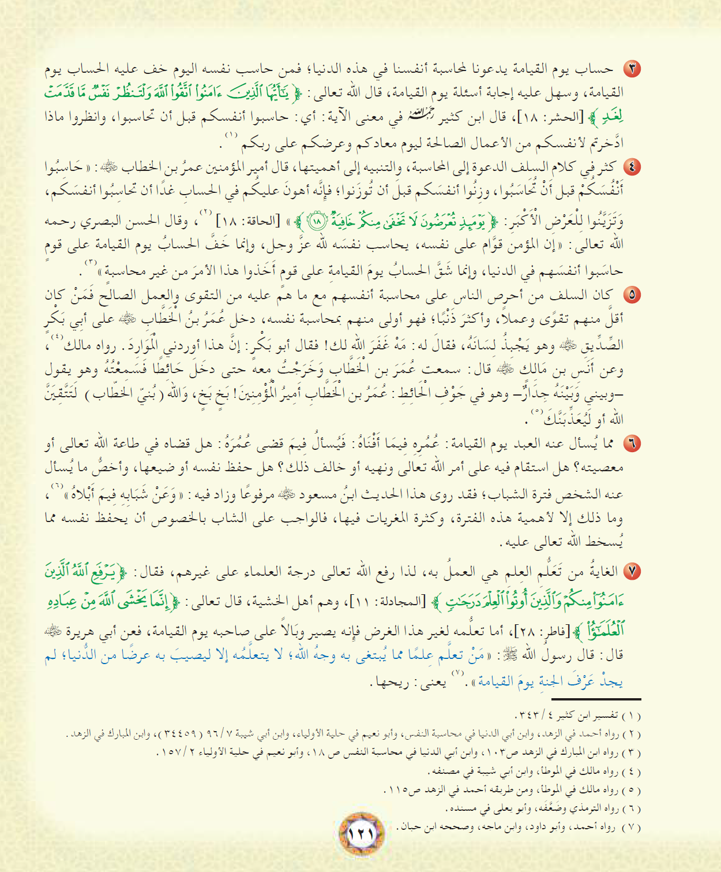

Slide 6
ج4:

Slide 7
1) النجاة يوم القيامة 2) الفوز برضا الله
3) حفظه والمداومة عليه 4) يكسب الإنسان التواضع
1) تناول المسكرات والمخدرات 2) التهور في القيادة أو التفحيط
3) شرب الشيشة أو الدخان
أ ) « لا تزول قدما عبد يوم القيامة حت يسأل »
ب) « وعن جسمه فيما أبلاه »
ج2: جمع المال من غير حله :
السرقة – الغش – الربا
ونفقته في غير حله :
شراء الدخان – القمار – التبذير
لأهمية هذه المرحلة وكثرة المغريات فيها
ص122

